Slide 1
«Впровадження програми профілактики інфекцій та інфекційного контролю
в закладах охорони здоров’я»
Рутинний епідеміологічний нагляд за інфекційними хворобами, пов’язаними з наданням медичної допомоги
2019

Slide 2

Звітність відповідно до наказу
МОЗ України № 236

Slide 3
Чутливість St. aureus до антимікробних
препаратів (звітність відповідно до наказу МОЗ
України № 236 за 2018 рік)

Slide 4
Чутливість St. aureus до антимікробних
препаратів (звітність відповідно до наказу МОЗ
України № 236 за 2018 рік)

Slide 5
Чутливість St. aureus до антимікробних
препаратів (звітність відповідно до наказу МОЗ
України № 236 за 2018 рік)
> 130 тис. культур
~ 28 тис. резистентних
21,5%
Необхідні зміни
Стандартизація методів визначення чутливості
2. Визначення чутливості до «значимих» антибіотиків
3. Стандартизовані методики забору

Slide 6
Принципи епідеміологічного нагляду
Епідеміологічний нагляд (в контексті госпітальної епідеміології) – постійний систематичний збір, аналіз та інтерпретація даних щодо стану здоров’я, які необхідні для планування, впровадження і оцінки практичних заходів в області охорони здоров’я, а також своєчасне розповсюдження цих даних зацікавленим сторонам.
Система епідеміологічного нагляду може бути заснована на виявленні індикаторних подій («охоронний» нагляд), нагляді за популяцією в цілому або поєднувати в собі елементи обох підходів. Індикаторний випадок інфекційної хвороби – подія, яка вказує на невідповідність намагань закладу охорони здоров’я по попередженню інфекційних хвороб і, теоретично, потребує індивідуального розслідування. Саме така система була впроваджена в Україні, однак вважати її ефективною неможливо.

Slide 7
Епідеміологічний нагляд за інфекційними хворобами, пов'язаними із наданням медичної допомоги та використанням антимікробних препаратів
Співвідношення кількості госпіталізованих осіб в ЗОЗ і кількості внутрішньолікарняних інфекцій
 | 2010 р. | 2015 р. | 2016 р. | 2017 р.
Кількість осіб, що були госпіталізовані у лікарняні заклади (МОЗ), млн. осіб | 10,5 | 8,6 | 8,6 | 8,3
Кількість зареєстрованих випадків ВЛІ, осіб | 6929 | 4611 | 3619 | 3195
Питома вага, % | 0,07 | 0,05 | 0,04 | 0,04
Середній відсоток ВЛІ у госпіталізованих пацієнтів за даними ВООЗ, % | 5-10% - розвинені країни до 40% - в країнах що розвиваються
Мінімальна розрахункова кількість ВЛІ в Україні, осіб | 1 050 000 | 860 000 | 860 000 | 830 000

Slide 8

Яку інформацію можна отримати використовуючи ці показники?

Slide 9

«Охоронний» епіднагляд
Врожай
2018 рік – 100 ящиків яблук
2019 рік – 25 ящиків яблук

Slide 10
«Охоронний» епіднагляд
Не плодоносить через природні особливості

Slide 11

«Охоронний» епіднагляд
Гусінь з’їла

Slide 12

«Охоронний» епіднагляд
Операція «Збирання яблук»

Slide 13





«Охоронний» епіднагляд
Накази слід виконувати
Результат
Тяжке очікування
повідомлення
Розслідування випадку
Роздуми щодо
необхідності

Slide 14

Популяційний активний епіднагляд
Епідеміологічний нагляд за всіма пацієнтами, які мають ризик виникнення інфекційних хвороб і потребує збору даних як про чисельник (кількість випадків ІПНМД), так і про знаменник (кількість пацієнтів в групі ризику, кількість днів експозиції до фактору ризику тощо)

Slide 15
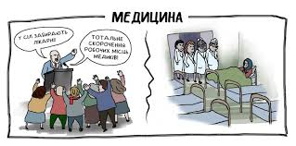
Масштаби епідеміологічного нагляду
Тотальний епіднагляд
Потребує занадто багато часу
Результати обмежені
Зазвичай неможливо отримати якісні показники
Вибірковий епіднагляд
Виконання щонайменше двох сфокусованих проектів, що надає можливість отримати якісні дані з метою корекції впроваджуваних заходів

Slide 16
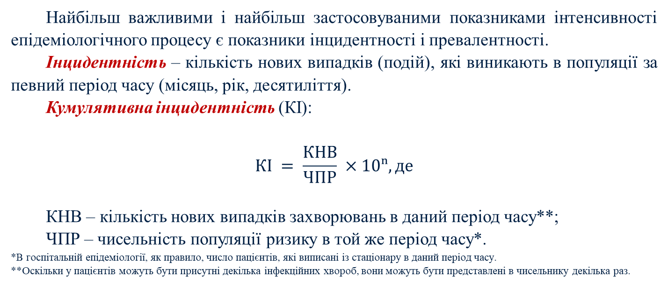
Кількісні методи госпітальної епідеміології
Найбільш важливими і найбільш застосовуваними показниками інтенсивності епідеміологічного процесу є показники інцидентності і превалентності.
Інцидентність – кількість нових випадків (подій), які виникають в популяції за певний період часу (місяць, рік, десятиліття).
Кумулятивна інцидентність (КІ):
$$КІ = \frac{КНВ}{ЧПР} ×10ⁿ, де$$
КНВ – кількість нових випадків захворювань в даний період часу**;
ЧПР – чисельність популяції ризику в той же період часу*.
*В госпітальній епідеміології, як правило, число пацієнтів, які виписані із стаціонару в даний період часу.
**Оскільки у пацієнтів можуть бути присутні декілька інфекційних хвороб, вони можуть бути представлені в чисельнику декілька раз.

Slide 17
Кількісні методи госпітальної епідеміології
КІ має ряд суттєвих недоліків:
1. чисельник і знаменник отримані із різних популяцій, оскільки кількість виписаних пацієнтів не відповідає кількості осіб, які поступили в даний період часу, тобто не в повній мірі відображає чисельність групи ризику виникнення інфекційної хвороби виключно в даний період;
2. у випадку тривалої експозиції (наприклад, якщо ризик пов’язується із строком перебування в стаціонарі або мова йде про різницю в тривалості лікувальних процедур/маніпуляцій), КІ не відображає відмінності в строках експозиції у пацієнтів, хоча ця обставина може відігравати ключове значення.
Ці недоліки більшою мірою нівелюються показником щільності інцидентності (ЩІ).

Slide 18
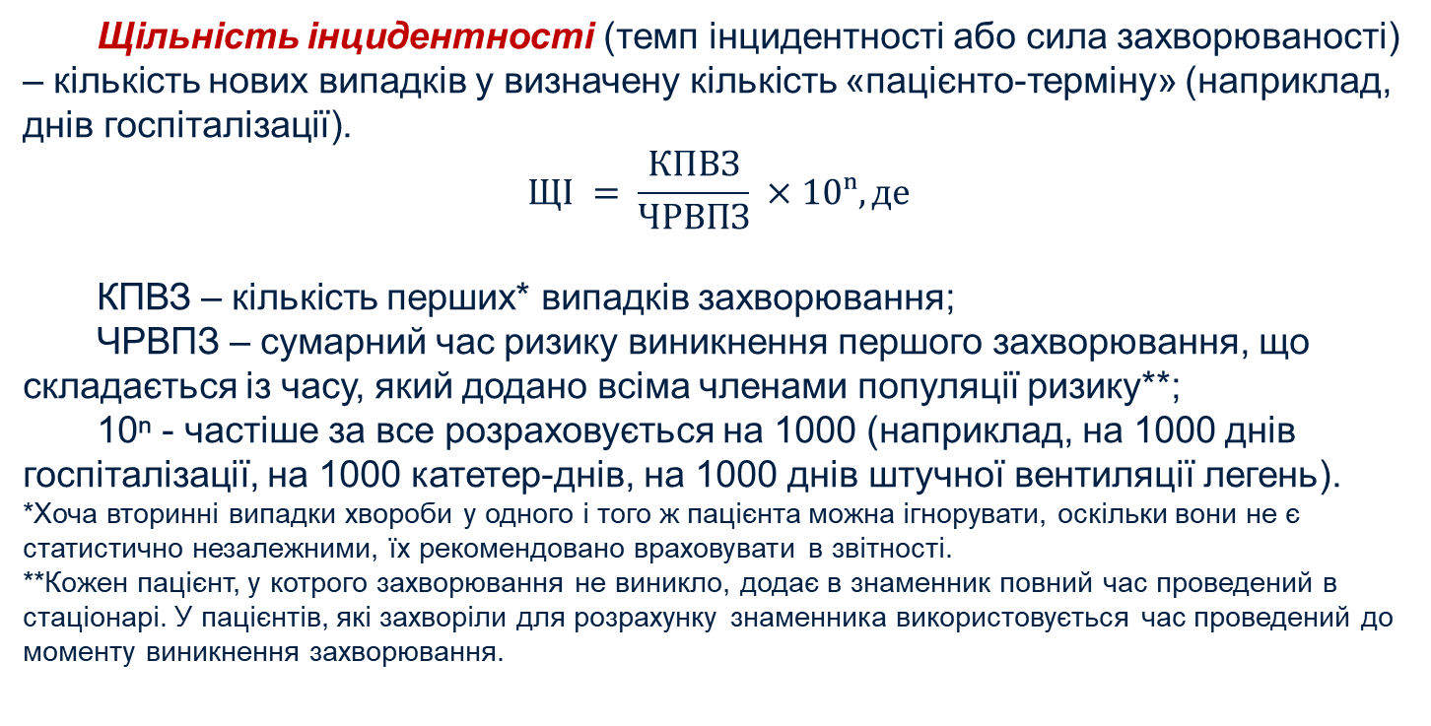
Кількісні методи госпітальної епідеміології
Щільність інцидентності (темп інцидентності або сила захворюваності) – кількість нових випадків у визначену кількість «пацієнто-терміну» (наприклад, днів госпіталізації).
$$ЩІ = \frac{КПВЗ}{ЧРВПЗ} ×10ⁿ, де$$
КПВЗ – кількість перших* випадків захворювання;
ЧРВПЗ – сумарний час ризику виникнення першого захворювання, що складається із часу, який додано всіма членами популяції ризику**;
10ⁿ - частіше за все розраховується на 1000 (наприклад, на 1000 днів госпіталізації, на 1000 катетер-днів, на 1000 днів штучної вентиляції легень).
*Хоча вторинні випадки хвороби у одного і того ж пацієнта можна ігнорувати, оскільки вони не є статистично незалежними, їх рекомендовано враховувати в звітності.
**Кожен пацієнт, у котрого захворювання не виникло, додає в знаменник повний час проведений в стаціонарі. У пацієнтів, які захворіли для розрахунку знаменника використовується час проведений до моменту виникнення захворювання.

Slide 19
Кількісні методи госпітальної епідеміології
Превалентність (П) – вимірює не виникнення захворювань, а їх наявність, тобто рівень розповсюдженості хвороби.
П = КВ/ЧПР ×10ⁿ,де
КВ – кількість існуючих* випадків хвороби в певний період/момент часу;
ЧПР – чисельність популяції ризику в той же період/момент часу*;
10ⁿ - частіше за все розраховується на 1000 (наприклад, на 1000 днів госпіталізації, на 1000 катетер-днів, на 1000 днів штучної вентиляції легень).
*Число оглянутих/обстежених пацієнтів, які знаходять на визначеній території (наприклад, відділенні) в даний момент/період часу.
Показник точкової/одномоментної превалентності (ОП) є найбільш чітким і точним з епідеміологічної точки зору. Показник періодичної превалентності (ПП) є змішуванням як інцидентних (нових), так і превалентних (існуючих) випадків. Однак, ПП може бути корисним при дослідженнях, які охоплюють велику популяцію, так як дозволяє оцінити концентрацію потенційних джерел інфекційних хвороб.

Slide 20

Індикаторні показники
Рутинний епіднагляд
1. Розповсюдженість катетер-асоційованих інфекцій кровотоку
2. Коефіцієнт використання сечового катетеру та розповсюдженість катетер-асоційованих інфекцій сечовивідних шляхів
3. Розповсюдженість вентилятор-асоційованих пневмоній
4. Відсоток розвитку інфекцій області хірургічного втручання

Slide 21

Дякую за увагу!

